Slide 1


Slide 2

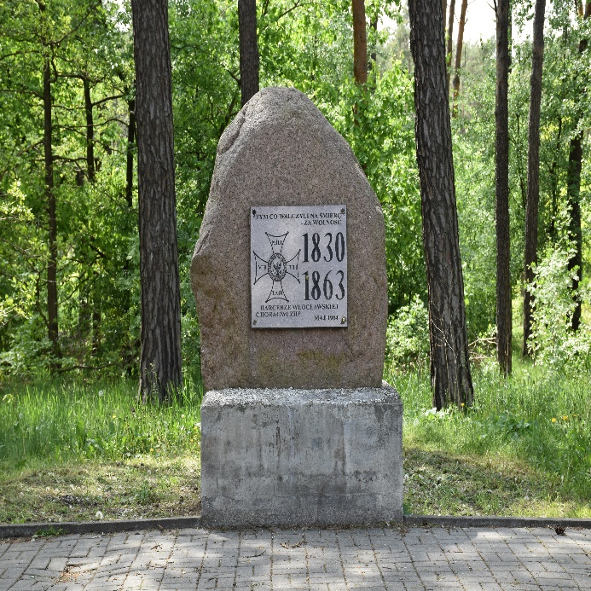
1. Czas zaborów

Slide 3
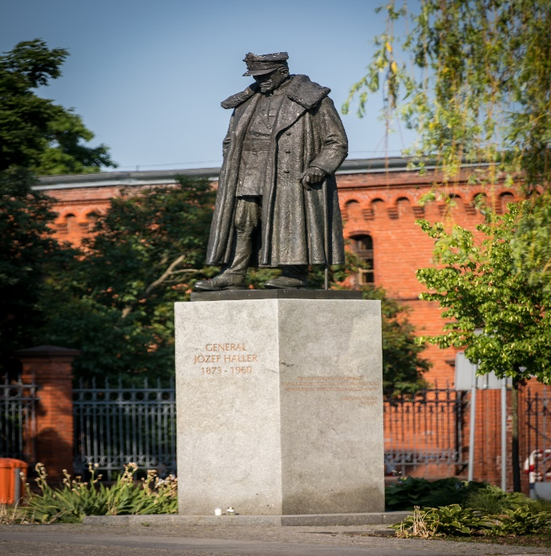
2. Rok 1863

Slide 4
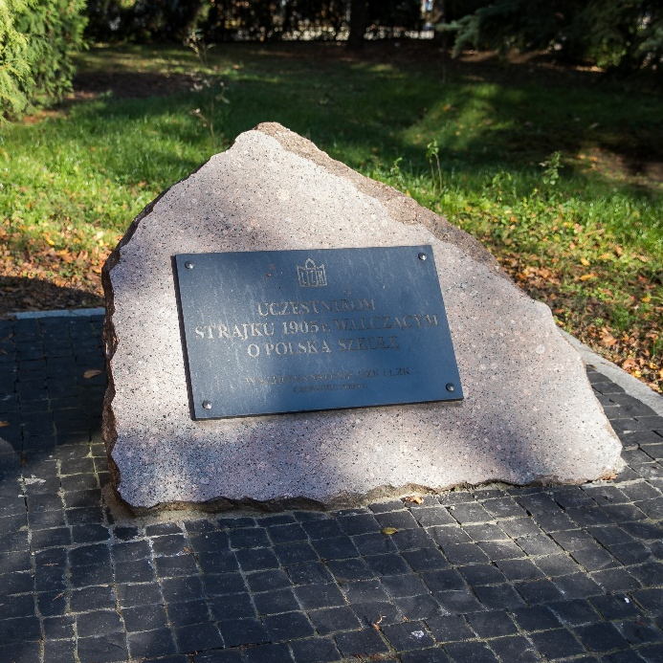
3. Rusyfikacja

Slide 5
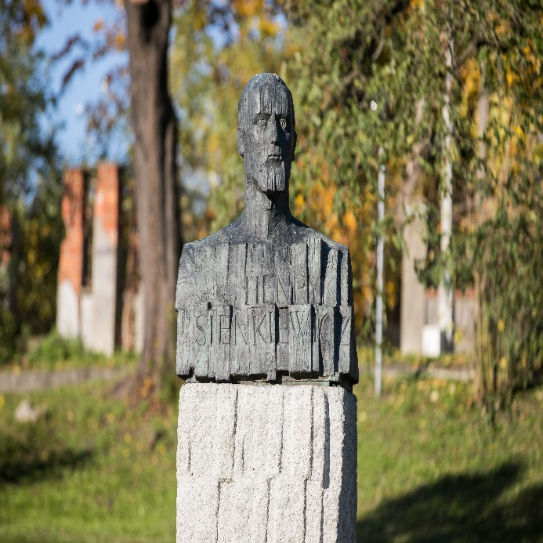

4. Noblista

Slide 6
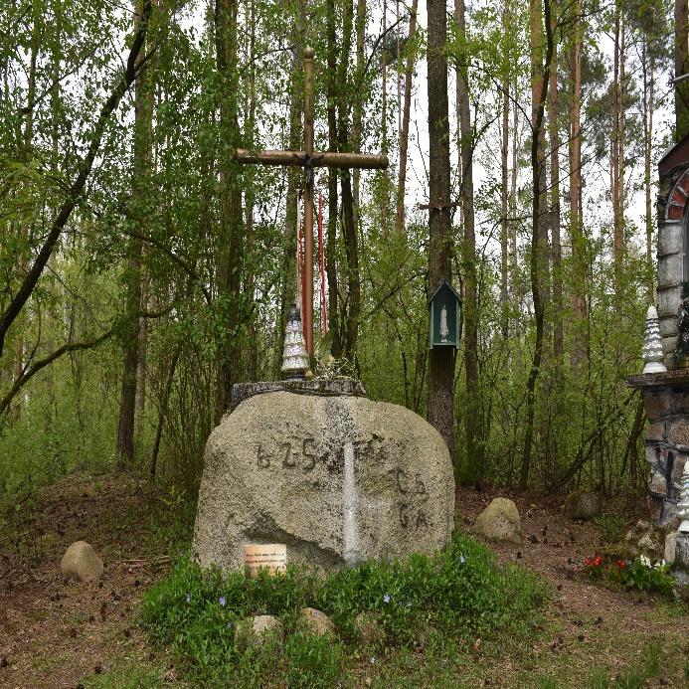
5. Wielka Wojna

Slide 7
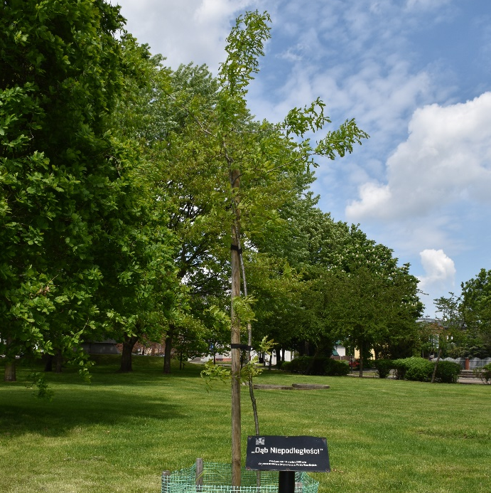
6. Odzyskanie niepodległości

Slide 8
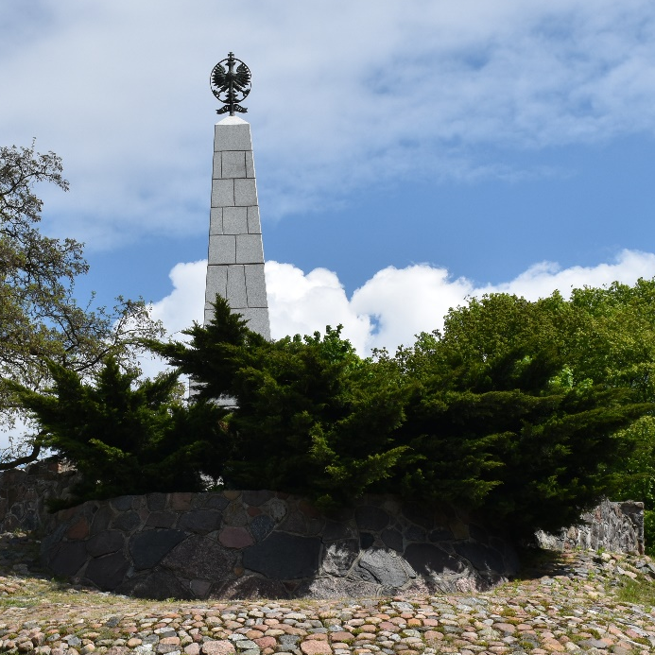
7. Rok 1920

Slide 9
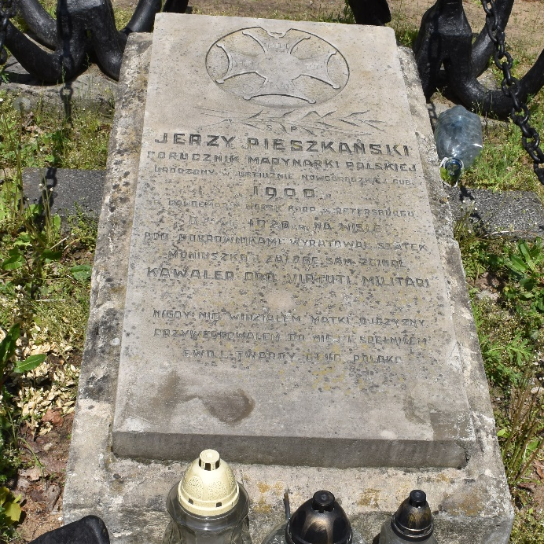
8. Flotylla Wiślana

Slide 10
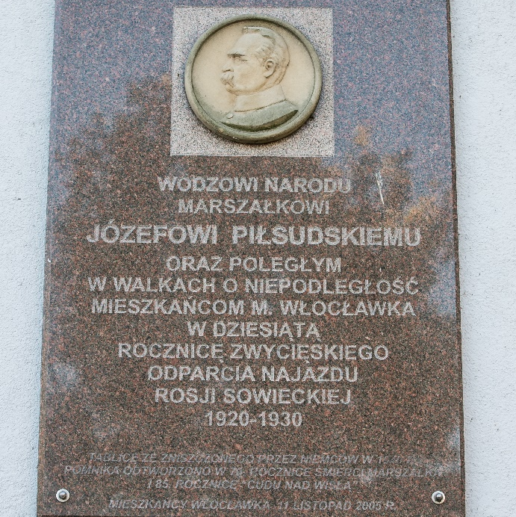
9. Wódz Narodu

Slide 11
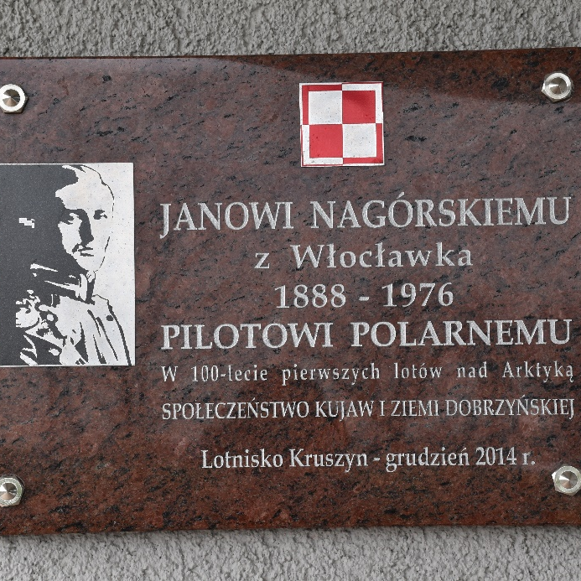
10. Biało-czerwona szachownica

Slide 12
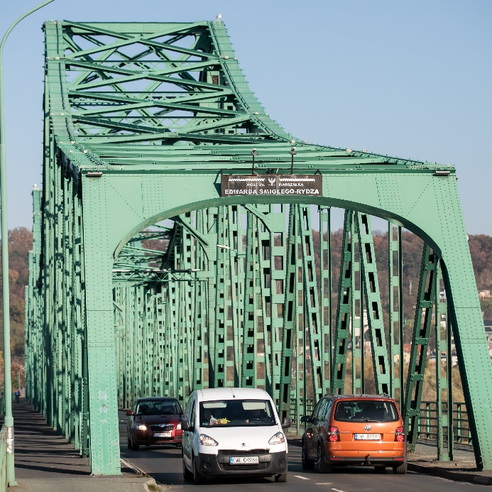
11. Rydz-Śmigły

Slide 13
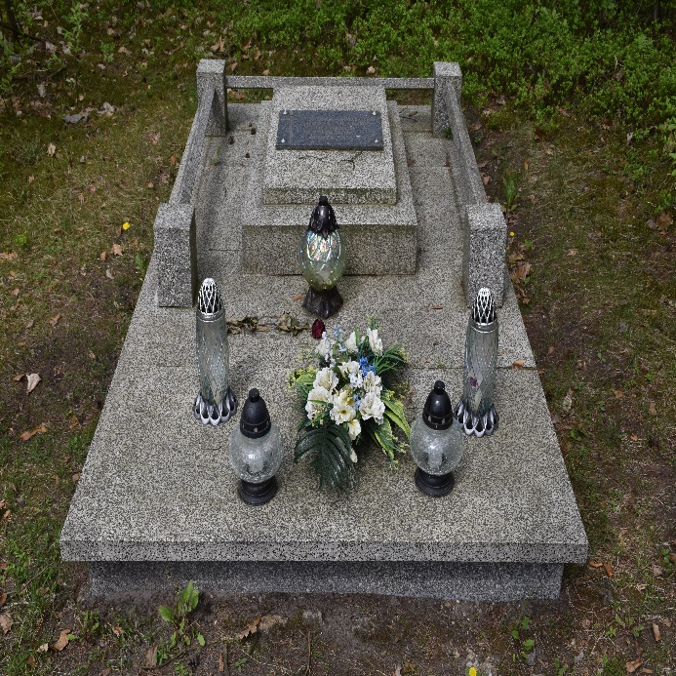
12. Pińczata

Slide 14
13. Grzywno

Slide 15
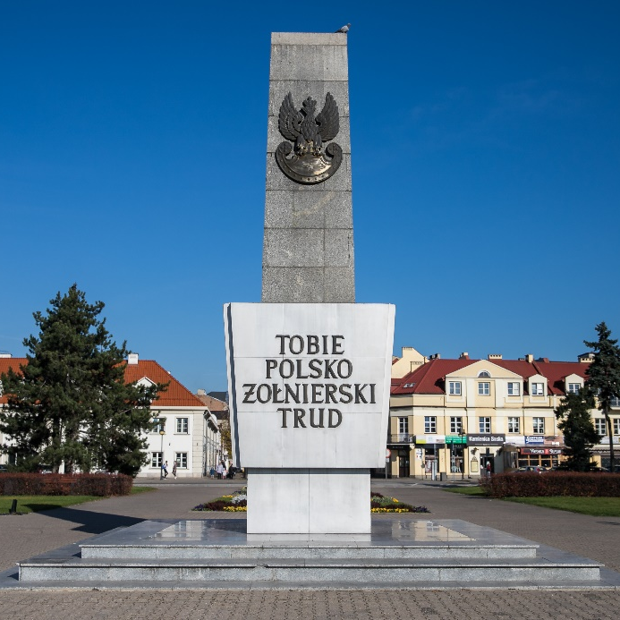
14. Pułk Ziemi Kujawskiej

Slide 16
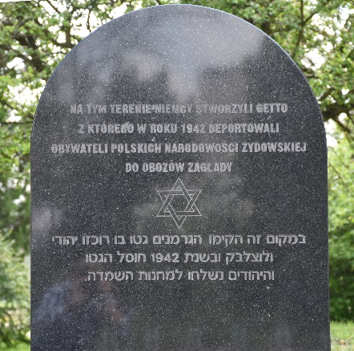
15. Getto

Slide 17
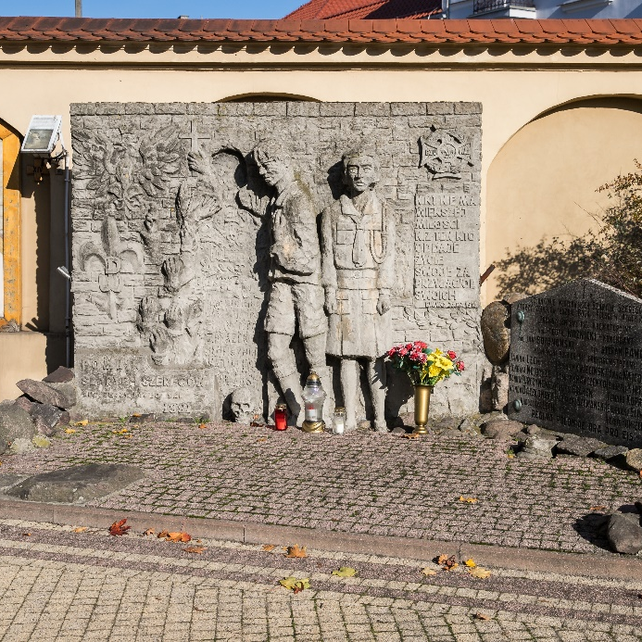

16. Szare Szeregi

Slide 18
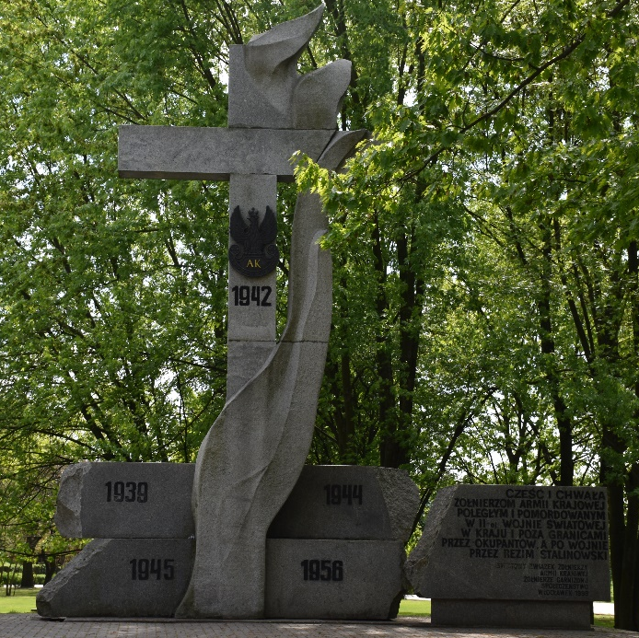

17. Armia Krajowa

Slide 19
18. Zbrodnia Katyńska 1940

Slide 20
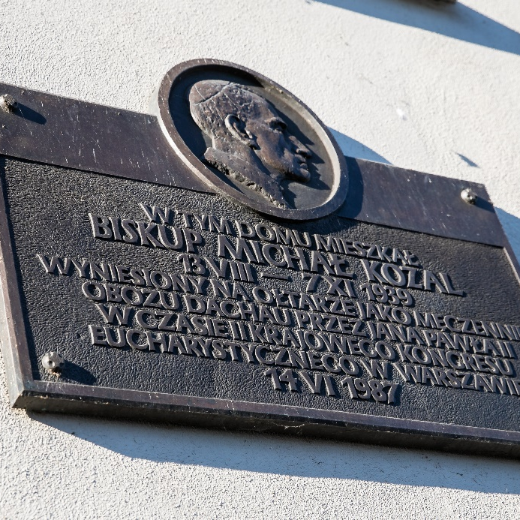
19. Biskup Michał Kozal

Slide 21
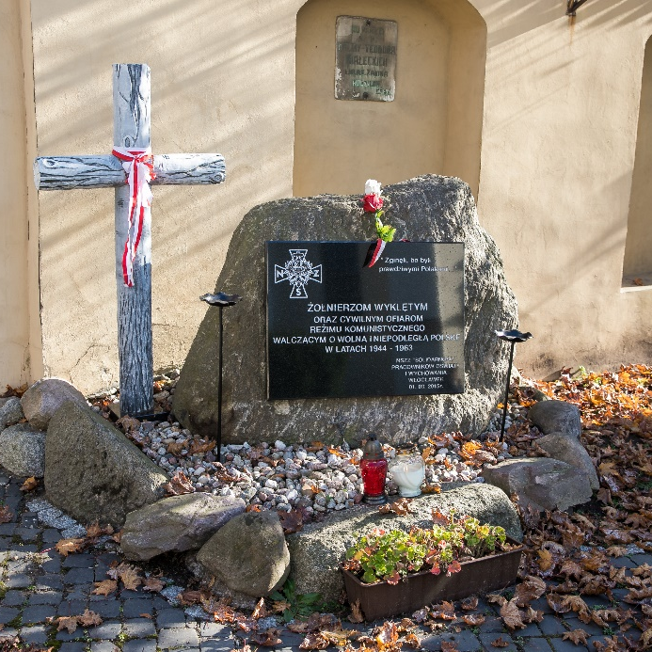
20. Żołnierze Wyklęci

Slide 22
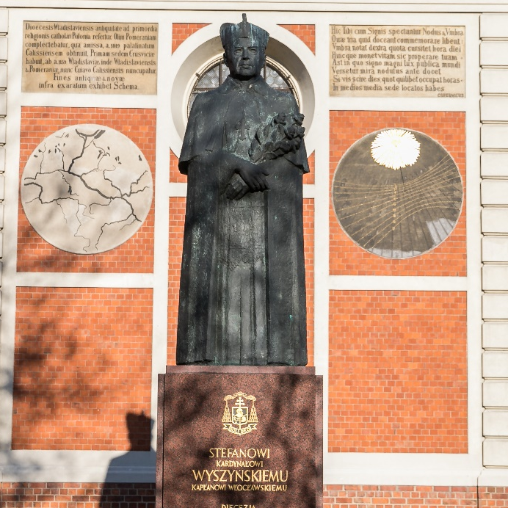
21. Prymas Polski

Slide 23
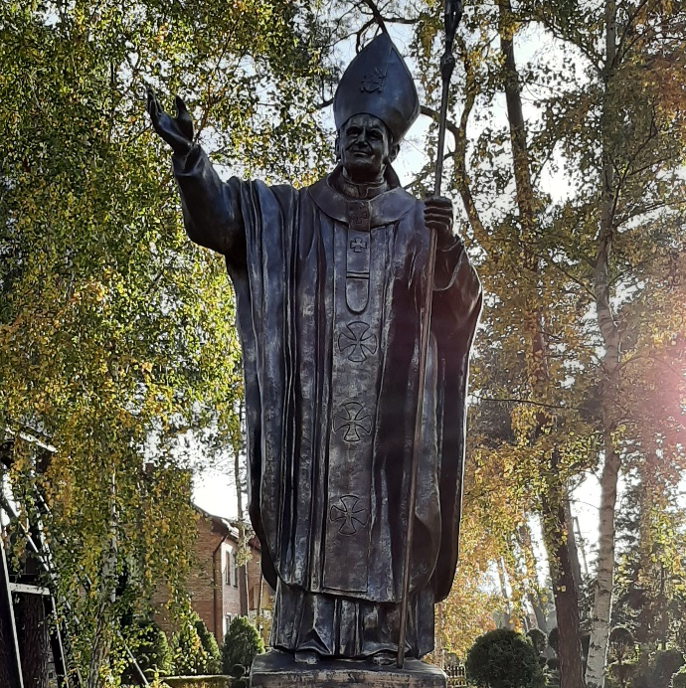
22. Papież Polak

Slide 24
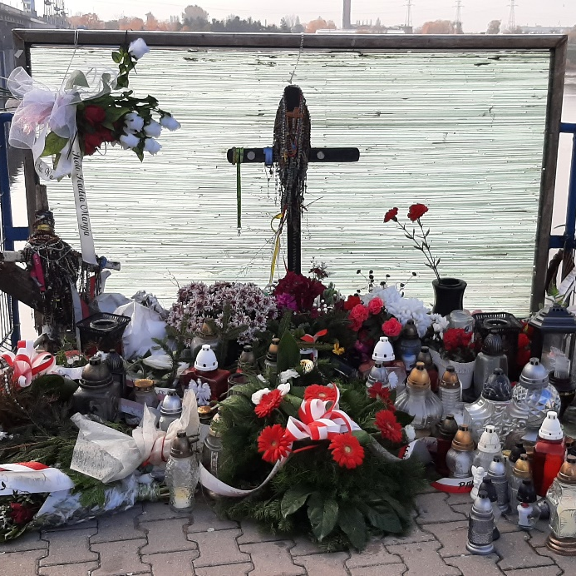
23. Bł. ks. Jerzy Popiełuszko

Slide 25
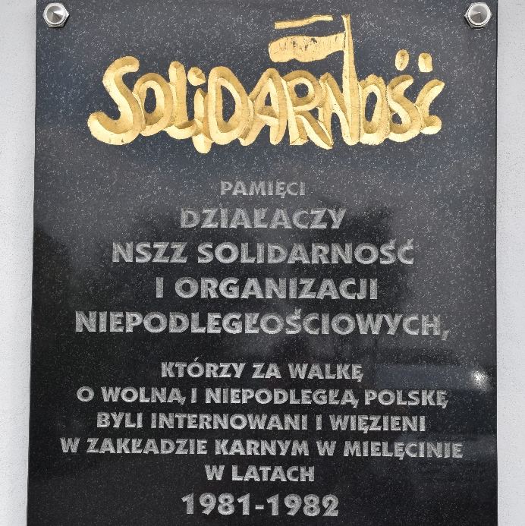
24. Internowani

Slide 26


